Slide 1
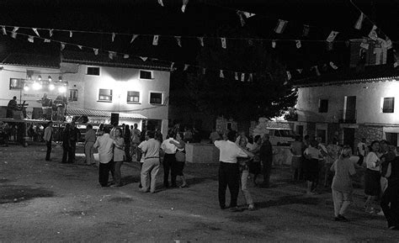
En colaboración con Asociación de Mayores Santa Ana.
Ayuntamiento de SANTO DOMINGO CAUDILLA
Cine fórum
Mujeres y mundo rural
En un pueblo sin mujeres casaderas una fiesta organizada por los solteros del pueblo inicia la historia… unos y otras se conocen y comienza una agridulce historia de convivencias a veces imposibles.
DIA 21 DE SEPTIEMBRE
10:30 HORAS
EN LA CASA DE LA CULTURA

